Slide 1
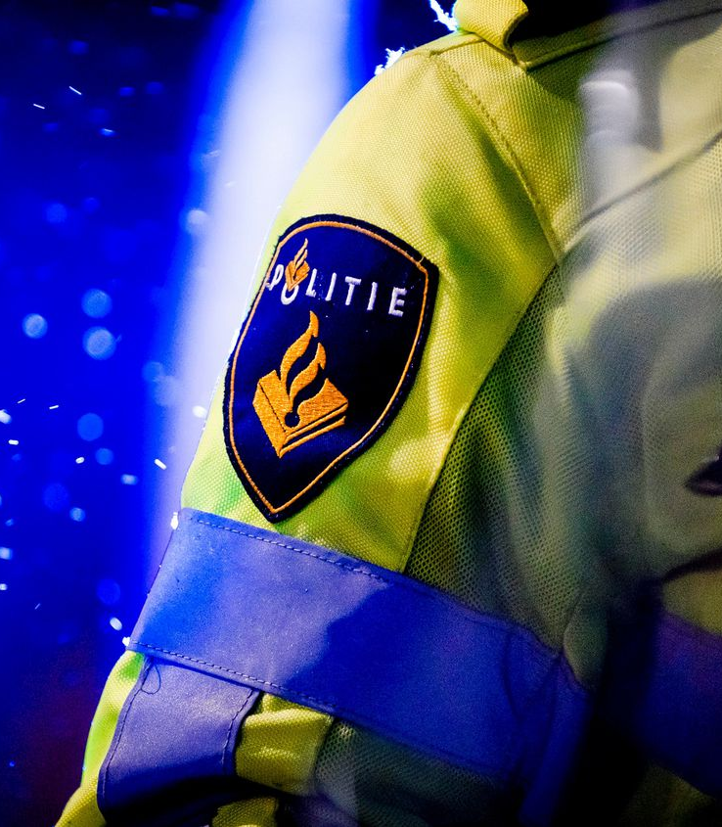

ADVIESRAPPORT Desk Agent
HANS SPRENGERS, PIOTR TADRALA, STAN RIBBENS, IRIS OFFERMAN EN DANIQUE VAN DER ZANDEN
Notes:
Introductie

Slide 2
PITCH TOT PROBLEEMANALYSE
Probleemstelling
"Het kost de Zedenpolitie Rotterdam te veel tijd om de chats via social media te verwerken in een proces-verbaal."
"Maak een digitale tool waarmee de Zedenpolitie Rotterdam chats van Social Media kunnen exporteren naar een bewerkbaar document."
Notes:
Van Pitch tot probleem:
Het project begon op de pitchmarkt begin september onder de naam deskagent.ai. Nadat de groepen samen werden gesteld zijn we gaan onderzoeken wat het probleem en de vraag nou eigenlijk zijn. In onze eerste opvatting leek het alsof we een proces verbaal moesten automatiseren met Ai. Ai werd vaak genoemd aan het begin van het project maar het toepassen er van bleek al snel een lastige opgave te zijn. Mede door de wettelijke implicaties (1 op 1 overnemen van bewijsmateriaal) leek het ons niet de makkelijkste oplossing. Gelukkig voor ons bleek dat na ons bezoek bij jullie dat helemaal niet de vraag te zijn. Jullie hadden juist moeite met exporteren van gesprekken uit social media apps, met name de Snapchat-gesprekken waren arbeidsintensief. Vanuit daar zijn we gestart met de probleemanalyse en requirements opstellen. De hoofdrequirements zijn als volgt: Zie bullet points requirements.

Slide 3

REQUIREMENTS
Proces van 1 uur verkorten naar 0,5 uur
De applicatie moet voor 100% nauwkeurig zijn met het overnemen van de tekst
Data mag nergens opgeslagen worden ( Niet online).
Social media data ( chat berichten ) exporteren en formateren.
Het in kaart brengen van de doelgroep en het probleem doormiddel van analyses.
Ontwerpen in huisstijl van de politie
Het maken van een makkelijk en snel te gebruiken design.
Notes:
Nadat het probleem was vastgesteld zijn we samen met jullie op zoek gegaan naar de eisen waar onze oplossing aan zou moeten voldoen. Het hoofddoel van de oplossing is de tijdsbesparing. Jullie gaven aan dat dat nu ongeveer een uur duurt en zouden dat graag willen halveren. Daarnaast moet de inhoud van de geëxporteerde gesprekken 100% overeenkomen met de gesprekken in de social media applicaties. De data/inhoud van de gesprekken mag niet online opgeslagen worden. De oplossing moet de gesprekken kunnen exporteren en formatteren in een word-bestand. Dit moet ook allemaal verpakt worden in een visueel pakket wat makkelijk en snel te gebruiken is als applicatie en in de huisstijl van de politie is vormgegeven.

Slide 4

ADVIES
ADVIES NAAR DE STAKEHOLDER
Applicatie Standalone extensie -> gratis & robust. Enterprise applicatie -> schaalbaar & modulair.
Design Huisstijl Nationale Politie -> kleurgebruik, logo, illustraties en lettertypen. Design -> prototypen.
Ethiek
Genereren van
Business
Tijdsbesparing
Kosten besparing

Slide 5
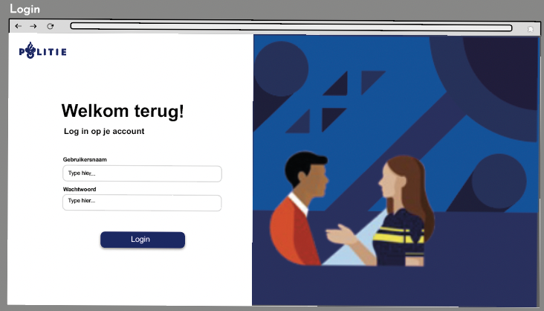
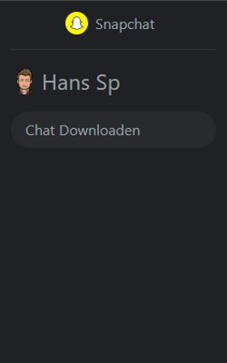
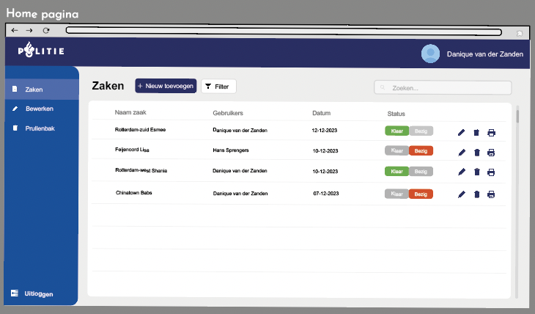
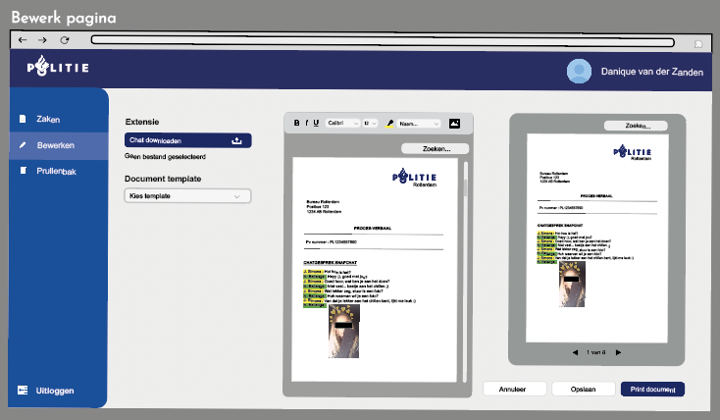
RESULTATEN
RESULTATEN UIT ONS ONDERZOEK
Modulaire enterprise applicatie
Standalone Snapchat-extensie
Gebruikersinteractie/UX in kaart gebracht
Design mockup, prototypen en testen
Business onderzoek
Ethiek onderzoek
Notes:
De resultaten, tijdens dit semester is het volgende gemaakt. Als eerste de opleveringen van de software kant. Binnen software hebben Hans en Pjotr twee producten gebouwd. Namelijk de modulaire applicatie en de snapchat extensie. De applicatie is vooral bedoeld voor de toekomst, deze is namelijk zo gebouwd dat er tools zoals de snapchat extensie aan kunnen worden toegevoegd en beschikbaar kunnen worden gemaakt voor de gewenste gebruikers. Denk hierbij aan een tool voor bijvoorbeeld Instagram, Whatsapp of zelfs de tool van onze mede studenten van FakeAgent. De tool voor Snapchat is voor nu het makkelijkste te gebruiken als alleenstaande extensie. Door de extensie los te gebruiken van de applicatie gaat er ook geen data over de server waar de applicatie op draait.
Dan naar Media, waar Danique aan de slag is gegaan met gerbuikersinteractie en design. Ze is gestart met onderzoek naar de doelgroep en heeft hier onder andere persona's opgesteld mede met behulp van een vragenlijst die is ingevuld door Milou en haar collega's. De persona's maakten de doelgroep in een oogopslag inzichtelijk. Er is uitgebreid onderzoek gedaan naar de huisstijl van de politie en hier is een collage van gemaakt. Met al deze informatie zijn er wireframes, digitale designs en prototypes gemaakt. Mocht het project volgend semester opgepakt worden, zouden deze designs erg waardevol zijn voor de studenten die er mee verder gaan. Als laatste de business, we hebben een business onderzoek gedaan waarbij het huidige en het gewenste proces beschrijven. En hoe we van de huidige situatie naar de gewenste situatie gaan.
[Ik wil de komende dagen nog het volgende maken wat bruikbaar kan zijn voor de presentatie, Requirements test, kostenbesparing analyse]
Er is ook een etiek onderzoek gedaan. Hier zijn we gaan kijken of het etisch verantwoord is om foto's van mensen te gebruiken om een fictief personage te genereren. Voor dit onderzoek hebben we gekeken hoe de foto's worden gegenereerd en wat daarvoor wordt gebruikt. Vervolgens hebben we verschillende ethische theorieën bekeken om aan de hand van 2 van die theorieen een conclusie te kunnen trekken. We zijn tot de conclusie gekomen dat, ondanks dat de dataset die wordt gebruikt nog wat vragen oproept de Zedenpolitie op kleine schaal door kan blijven gaan met dit proces. Omdat het belang van de maatschappij groter is dan het belang van een enkel individu (wat ook niet meer terug te zien is in de gegenereerde foto's). Wel adviseren we om goed de trainingsdata van LAION-5B te onderzoeken, en een protocol / beleid te maken van het proces.

Slide 6
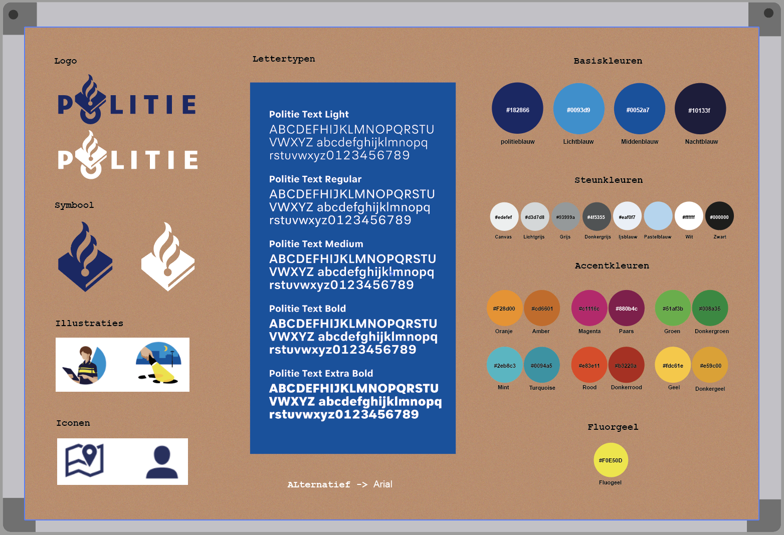
BIJLAGEN

